Slide 1
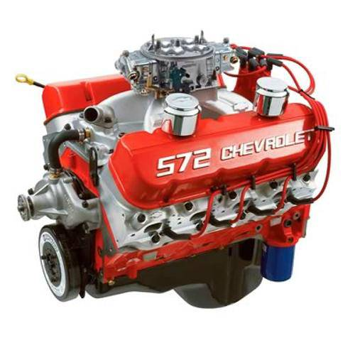
Paz inteligente para lideres Organizacionales
LA RELACION MOTOR DEL CONFLICTO

Slide 2
Introducción
En esta clase hablaremos relación motor de conflicto
El poder del motor del conflicto es el PODER QUE TRANSFORMA
Hablamos que el poder de autoridad es el poder de servir y el poder de corregir es el poder de crecer y hoy hablaremos del poder de conflicto es el poder de transformación en nuestra organización.

Slide 3
El conflicto presenta dos oportunidades
1) Construir relaciones fuertes- Cuando relaciones experimentan conflictos también esta la oportunidad de que esa relación se destruya y desaparezca, pero hay una oportunidad de que se haga mas fuerte
2) Transformar disfunción en excelencia- Cuando un conflicto ocurre expone algo y algo que se esta haciendo mal y alguien se puede ofender. Los problemas y guerras viene de nuestros malos deseos….

Slide 4
Santiago dice….
“¿De dónde surgen las guerras y los conflictos entre ustedes? ¿No es precisamente de las pasiones que luchan dentro de ustedes mismos? Desean algo y no lo consiguen. Matan y sienten envidia, y no pueden obtener lo que quieren. Riñen y se hacen la guerra. No tienen, porque no piden. Y, cuando piden, no reciben porque piden con malas intenciones, para satisfacer sus propias pasiones. ¡Oh gente adúltera! ¿No saben que la amistad con el mundo es enemistad con Dios? Si alguien quiere ser amigo del mundo se vuelve enemigo de Dios.” Santiago 4:1-4

Slide 5
El conflicto presenta dos oportunidades
Cuando una ofensa ocurre se elevan el interés personal, tomamos la posición de juzgar al que causo la ofensa y nos atrapa en su trampa de la ofensa

Slide 6
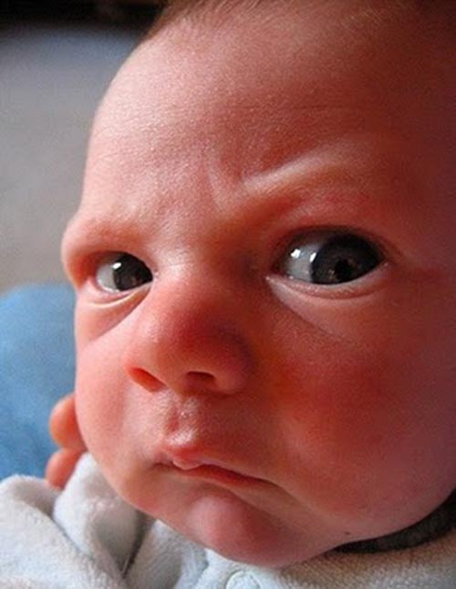
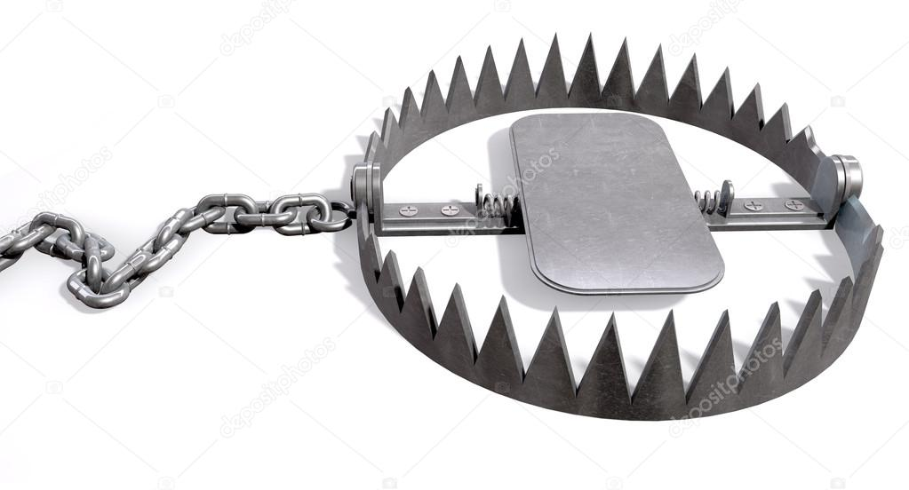
La Trampa de la Ofensa
La trampa de la ofensa hacemos la decisión de ofendernos no se nos forza y tenemos una actitud demandante y validamos el abuso de la autoridad y no servimos, dirijo mi atención en justificar y excuso mi falta de servicio, creemos tener el derecho a sentirnos ofendidos

Slide 7
Ejemplo del plomero
Arregla el boiler pero hay algo mas que se tiene que arreglar que se van a gastar 1000 dólares mas para poner una línea y si no la arregla habrá mas problemas y se ofende y piensas que quiero abusar de ti, y me acusas de abusar y tomar ventajas, tengo una decisión de mantener mi relación contigo y usar mi autoridad de servicio y caer en la trampa de juzgarte y no servirte. Perderé el hacer negocios contigo y noto que te sentiste ofendido y en vez de ponerme a la defensiva procesare de tu perspectiva y te digo háblale a otro y si te dice que necesitas arreglar y si te cobra menos yo te cobro menos que eso, y retengo al cliente aunque no el arregle nada pues mantiene la relación como cliente conmigo, lo ayudo a no estar en la trampa de la ofensa, pero si tomo la ofensa y así lo hago con todos no tendré mas clientes. De su perspectiva podía estar bien y yo también. Estar bien no es lo mas importante. Es difícil convencer a alguien que esta mal cuando siente que esta bien. Solo sirve y se restaura la relación y restaurar la comunicación y salir de la ofensa.

Slide 8
El poder del motor del conflicto provee oportunidades de transformar tu organización
Cuando el cliente acepta m oferta mi relación con el será aun mayor.
un conflicto que ocurre varias veces debes traerlo a Cristo, en medio del conflicto se puede crecer, no es solo resolver hay que ver los sistemas, y como haces negocios, hay mejor manera de servir, y hacer ministerio y en los conflictos eso ayuda a ver eso

Slide 9
Cuando el conflicto ocurre porque el enfoque es interno
El cliente que me dio mal rato porque le di un cobro adicional que se debía hacer puede dañarse la relación pero si me enfoco en la persona transformo nuestra relación porque no solo me ocupo de mi
Algo en lo que se Batalla con el conflicto y el calor de la competencia, es que una vez que el calor de la competencia inicia y alguien muerde el anzuelo en la trampa de la ofensa, el orgullo y el interés personal es mas importante que servir y brincamos a justificar esas excusas de manejar la autoridad como el poder para servir y abusamos de la autoridad en el conflicto

Slide 10
Nota final
Pero podemos tener Victoria en el calor de la competencia al estar resueltos en Servir, respetar a otros y manejar la autoridad con responsabilidad y cuando viene el conflicto buscar la transformación
¿A Donde te esta llevando el motor del conflicto?
Cuando el calor de la competencia inicia el conflicto en tu organización debes usarlo para que mejore la organización y crecer y dejar que Dios transforme la organización y tu liderazgo

